Slide 1








TUẦN SINH HOẠT CÔNG DÂN
ĐẦU KHÓA HỌC
NĂM HỌC 2024
Trình bày: PHÒNG TUYỂN SINH & TRUYỀN THÔNG

Slide 2

Mục tiêu chuyển đổi số
TUẦN SINH HOẠT CÔNG DÂN
ĐẦU KHÓA HỌC
NĂM HỌC 2024
Trình bày: PHÒNG TUYỂN SINH & TRUYỀN THÔNG
Trích nguồn: Hội sinh viên Việt Nam
Thaitrien.com

Slide 3

NỘI DUNG
BỘ QUY TẮC ỨNG XỬ TRÊN MẠNG XÃ HỘI CỦA BỘ TT&TT
01
VĂN HÓA ỨNG XỬ TRÊN KHÔNG GIAN MẠNG
02
CHƯƠNG TRÌNH ĐÀO TẠO SONG NGÀNH
03

Slide 4

Notes:
Mạng xã hội (MXH) đã và đang trở thành phương tiện thông tin phổ biến, thiết yếu trong đời sống con người nói chung, sinh viên ở Việt Nam nói riêng. Bên cạnh những mặt tích cực, MXH cũng chứa đựng và tiềm ẩn nguy cơ có thể gây ra nhiều ảnh hưởng tiêu cực đến sinh viên nếu họ không có ý thức, kỹ năng ứng xử phù hợp. Vì vậy, việc bồi dưỡng kỹ năng ứng xử trên MXH cho sinh viên rất cần thiết, giúp họ khai thác, sử dụng, phát huy lợi thế của MXH trong quá trình học tập tại trường và công tác sau này.
Trong thời đại 4.0, sự phát triển mạnh mẽ của công nghệ thông tin, công nghệ số tạo thành điểm nhấn đánh dấu bước tiến nhảy vọt của con người. Cùng với sự phát triển của internet, MXH phát triển với tốc độ “chóng mặt”, đã và đang tác động không nhỏ tới đời sống con người, nhất là đối với thế hệ trẻ. MXH giúp chúng ta có thể thu thập thông tin từ rất nhiều nguồn khác nhau và trở thành nơi chia sẻ thông tin của người sử dụng một cách dễ dàng, nhanh chóng. Bên cạnh những mặt tích cực đó, MXH cũng bộc lộ những mặt trái và hệ lụy đối với sự phát triển của đất nước nói chung, đến giáo dục đại học nói riêng.
Thời gian gần đây, hiện tượng lợi dụng các trang MXH để bịa đặt, xuyên tạc thông tin, vu cáo, bôi nhọ, lừa đảo... xuất hiện ngày càng nhiều. Đặc biệt, các thế lực thù địch, cơ hội chính trị và phần tử xấu đã lợi dụng triệt để mạng xã hội để đăng tải nhiều nội dung xuyên tạc, chống phá Đảng, Nhà nước ta. Điều này đã ảnh hưởng trực tiếp đến tâm lý, tình cảm, nhân cách, tư tưởng, chính trị, khả năng miễn dịch trước các thông tin xấu, độc mà các sinh viên thường xuyên phải tiếp xúc và xử lý. Thực tiễn đó đòi hỏi sinh viên phải có kiến thức, kỹ năng, biết bảo vệ cái đúng, phản bác cái sai, nâng cao ý thức sử dụng, sức đề kháng trước thông tin xấu độc, giữ gìn chuẩn mực đạo đức, văn hóa, thuần phong mỹ tục.
Ngày 17.6.2021, Bộ TT-TT đã chính thức ban hành Bộ quy tắc ứng xử trên mạng xã hội (có hiệu lực từ ngày ký). Theo đó, bộ quy tắc này sẽ áp với 3 nhóm đối tượng, gồm: cơ quan nhà nước, cán bộ, công viên chức, người lao động trong cơ quan nhà nước sử dụng MXH; tổ chức, cá nhân khác sử dụng mạng xã hội; nhà cung cấp dịch vụ mạng xã hội tại Việt Nam.

Slide 5
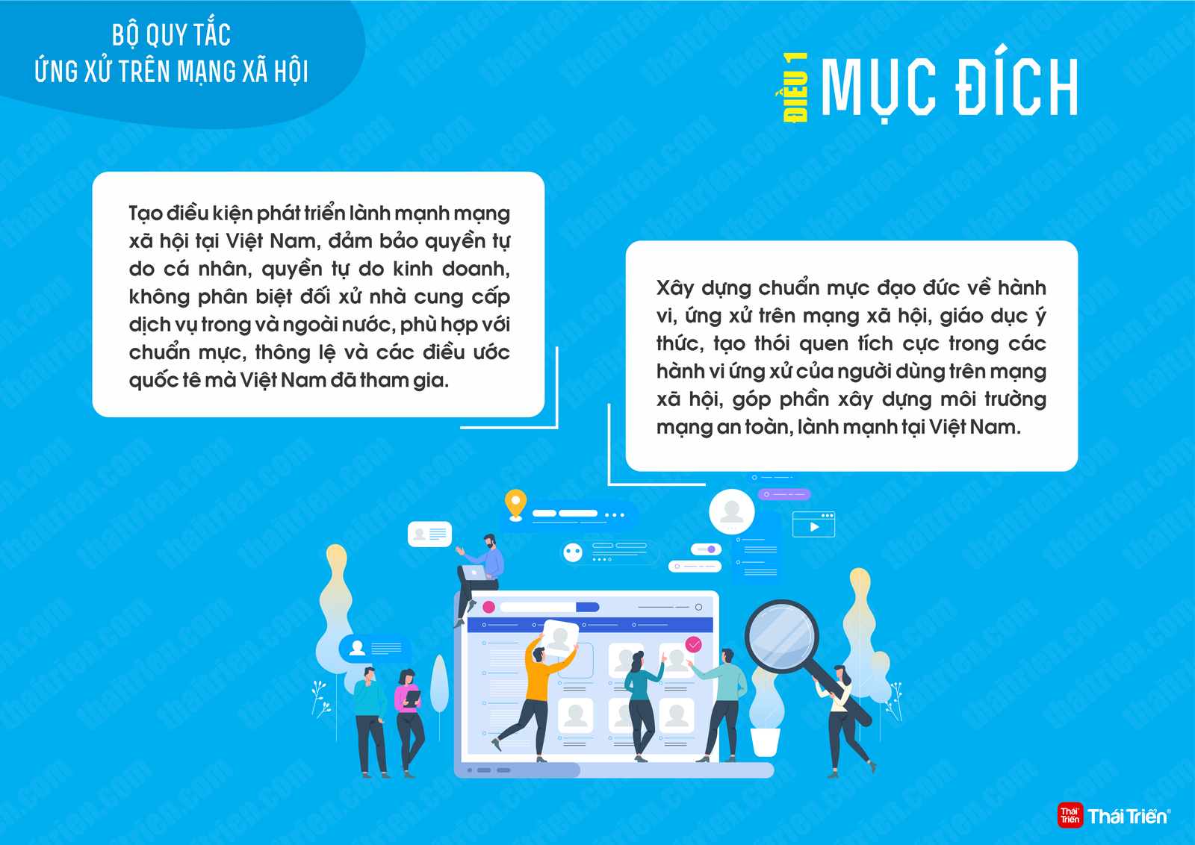

Slide 6
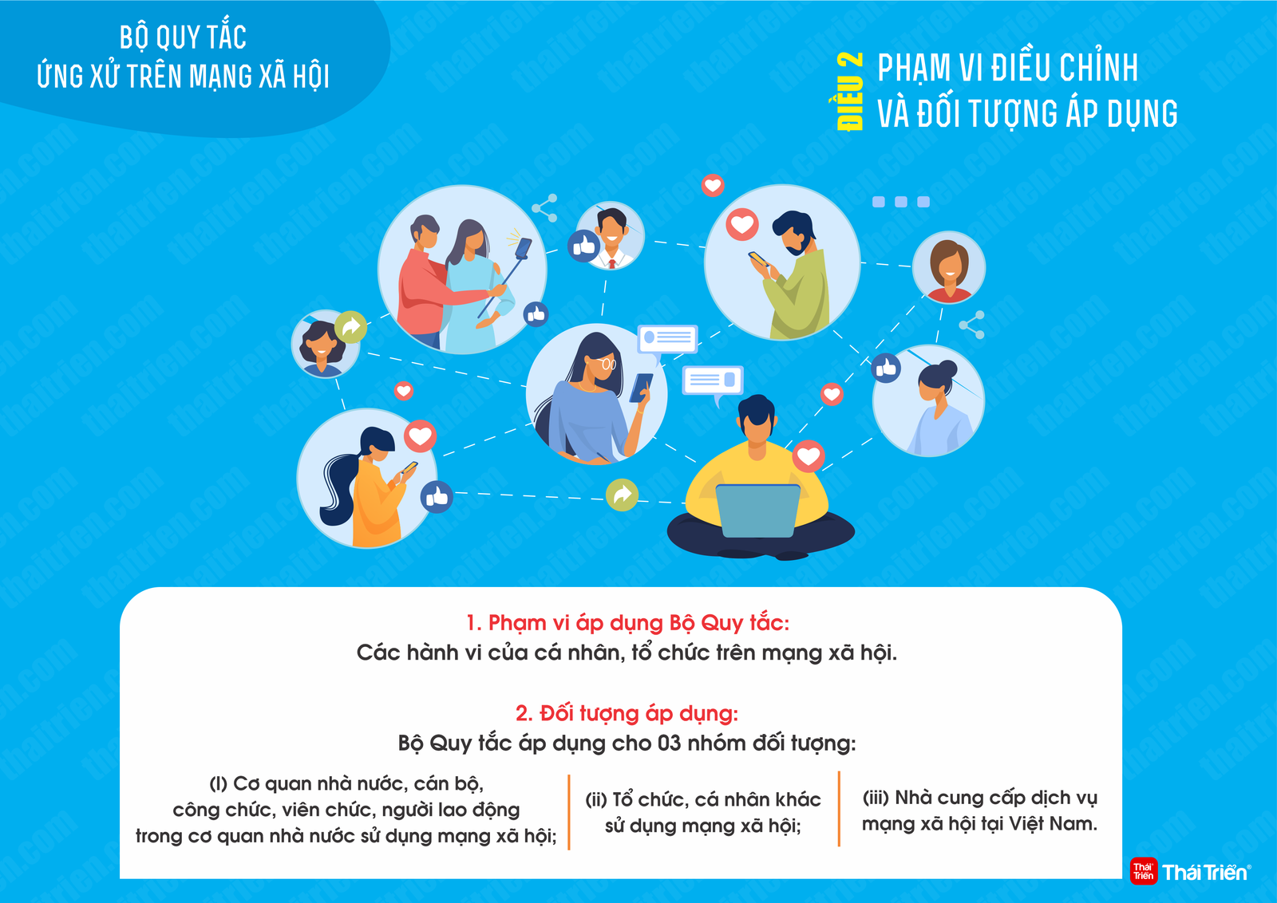

Slide 7
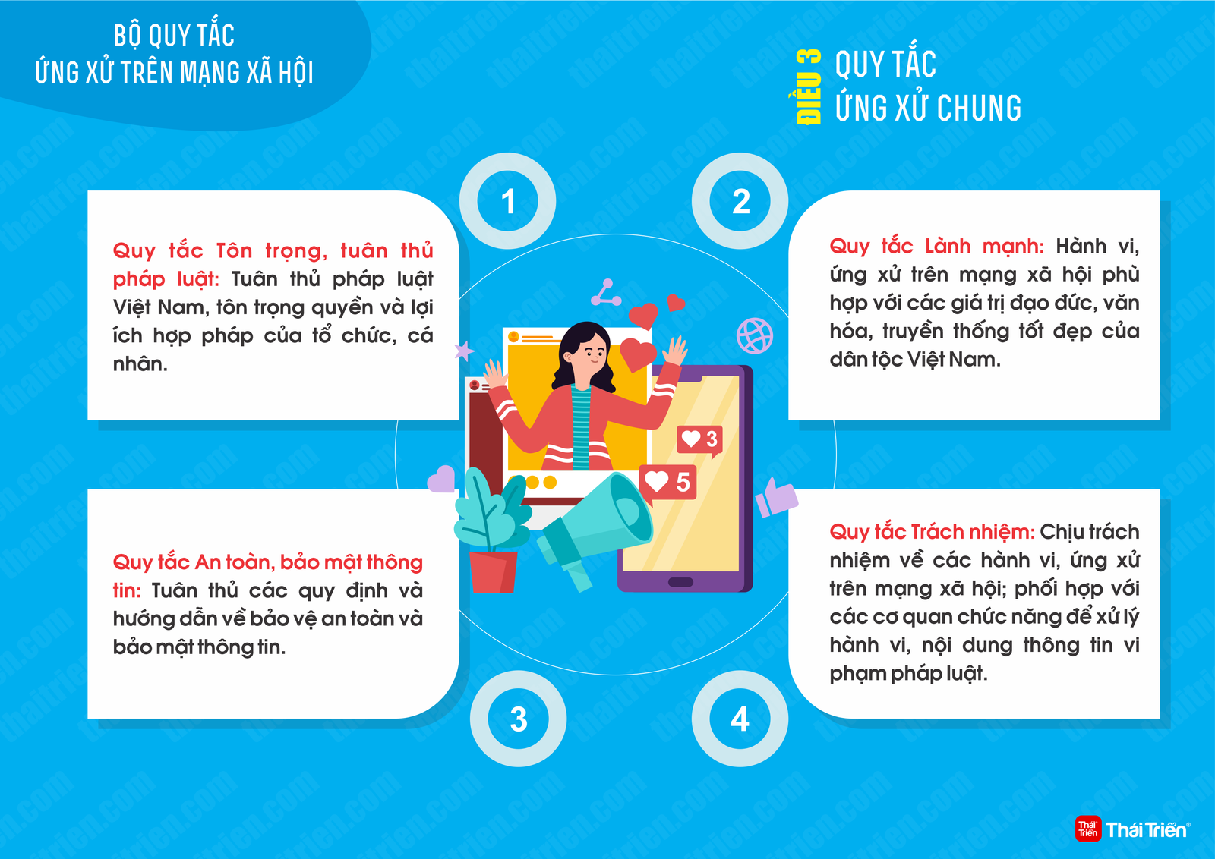

Slide 8
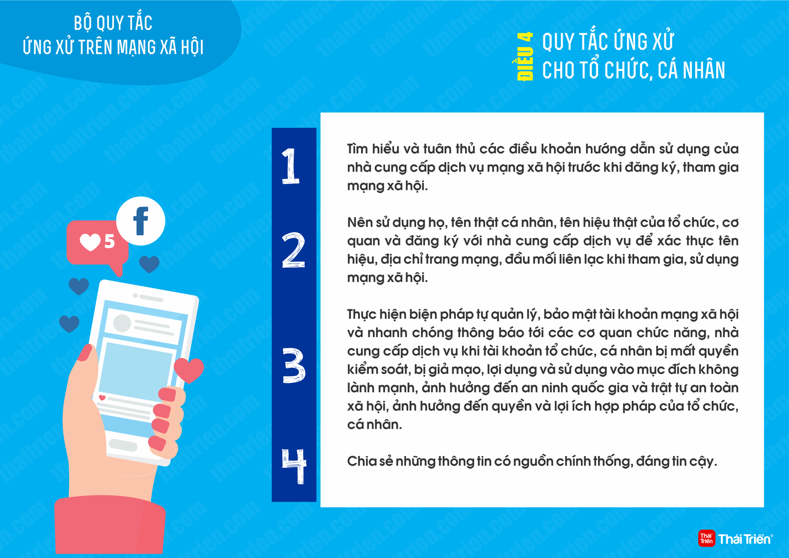

Slide 9
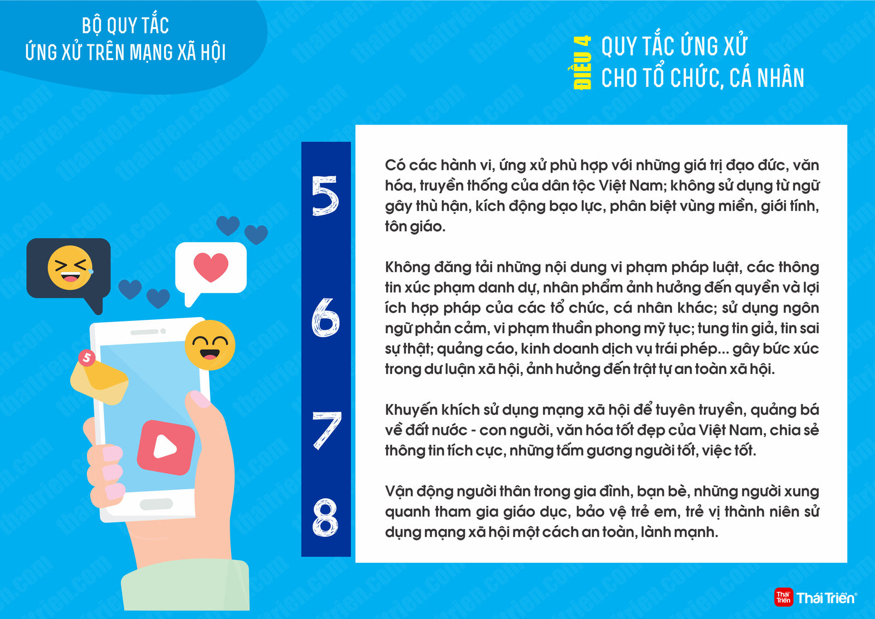

Slide 10

Notes:
Dưới đây là một số quy tắc để áp dựng ứng xử trên không gian mạng sao cho có văn hóa.

Slide 11


Slide 12


Slide 13


Slide 14


Slide 15


Slide 16


Slide 17


Slide 18


Slide 19


Slide 20


Slide 21


Slide 22
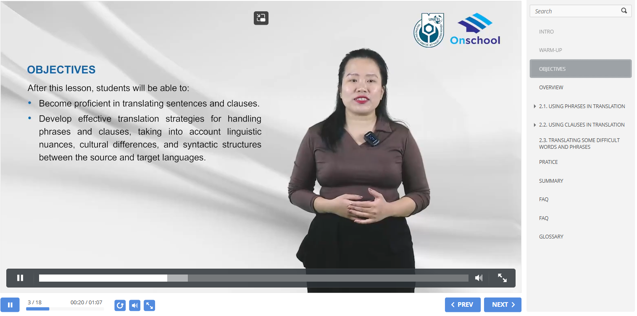


Ngành đào tạo
Các ngành hiện đang đào tạo
Học online 100%
Sinh viên có thể học tại nhà trên máy tính, không cần đến trường
GIỚI THIỆU
CHƯƠNG TRÌNH
ĐÀO TẠO
TỪ XA
Thời gian đào tạo
Nhận bằng cử nhân thứ 2
Từ 02 đến 3 năm tùy thuộc vào ngành chính đang học
Nhận bằng cử nhân do UNETI cấp, trên văn bằng không ghi “hình thức đào tạo”

Slide 23






Ngành đào tạo
Điểm nhấn
Các ngành hiện đang đào tạo hệ Đào tạo từ xa
NGÀNH
NGÔN NGỮ ANH
NGÀNH
KẾ TOÁN
NGÀNH
QUẢN TRỊ
KINH DOANH
NGÀNH
TÀI CHÍNH
NGÂN HÀNG
NGÀNH
KINH DOANH THƯƠNG MẠI

Slide 24


Giải pháp
Sinh viên hệ đại học chính quy đang học tại trường Đại học Kinh tế - Kỹ thuật Công nghiệp từ năm thứ hai trở lên
Sinh viên có điểm Học lực tính theo điểm trung bình tích lũy xếp loại Khá trở lên và đáp ứng ngưỡng đảm bảo chất lượng của chương trình thứ hai trong năm tuyển sinh
Đối với sinh viên đăng ký học ngành Ngôn ngữ Anh: Điểm Trung bình năm lớp 12 bậc THPT đạt từ 5.0 trở lên
ĐIỀU KIỆN ĐĂNG KÝ


Slide 25

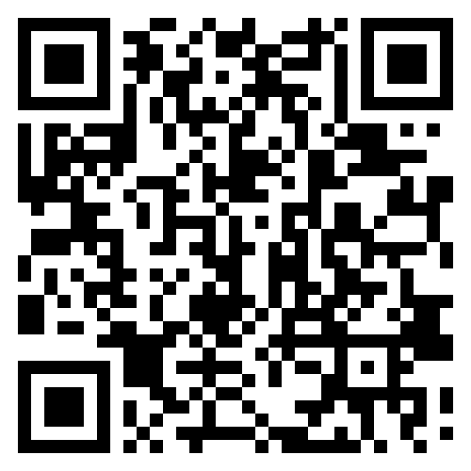



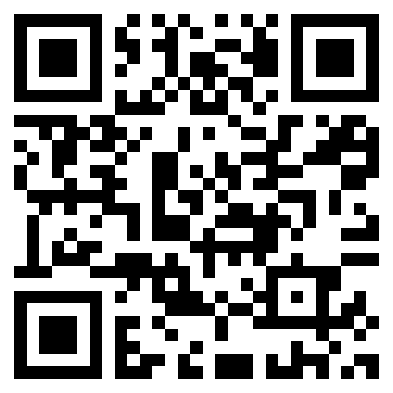

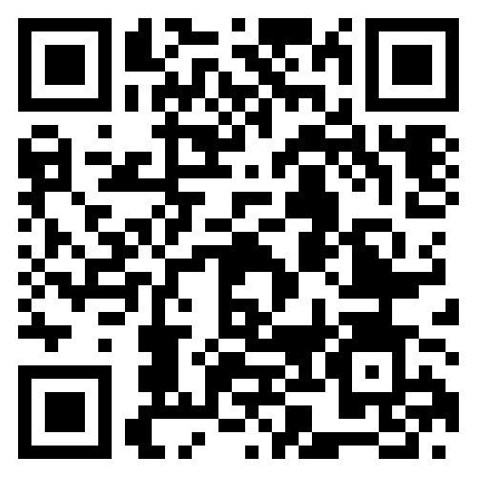

CÁC KÊNH THÔNG TIN CHÍNH THỨC
CỦA NHÀ TRƯỜNG
Trong quá trình sinh viên học cùng lúc hai chương trình, nếu điểm trung bình tích lũy chương trình thứ nhất đạt điểm dưới trung bình hoặc cảnh cáo học tập sẽ buộc phải dừng học chương trình thứ hai ở kỳ tiếp theo
LƯU Ý
01
FACEBOOK
Khi học chương trình thứ hai, sinh viên được công nhận kết quả của những học phần có nội dung và khối lượng kiến thức tương đương có trong chương trình thứ nhất
02
https://facebook.com/Daihoc.uneti
WEBSITE
03
Sinh viên chỉ được xét tốt nghiệp chương trình thứ hai, nếu có đủ điều kiện tốt nghiệp ở chương trình thứ nhất và đã đăng kí muộn nhất 02 năm trước thời điểm xét tốt nghiệp chương trình thứ hai.
https://uneti.edu.vn/
ZALO MINI APP
Trường Đại học Kinh tế - Kỹ thuật Công nghiệp

Slide 26

CÁC KÊNH THÔNG TIN CHÍNH THỨC
CỦA NHÀ TRƯỜNG
PHÒNG TUYỂN SINH & TRUYỀN THÔNG
FACEBOOK
Cảm ơn
https://facebook.com/Daihoc.uneti
WEBSITE
Đã lắng nghe
https://uneti.edu.vn/
ZALO MINI APP
Trường Đại học Kinh tế - Kỹ thuật Công nghiệp
Vui lòng đặt câu hỏi
nếu bạn có vấn đề chưa hiểu trong bài giảng

Slide 27
PHÒNG TUYỂN SINH & TRUYỀN THÔNG
Cảm ơn
Đã lắng nghe
Vui lòng đặt câu hỏi
nếu bạn có vấn đề chưa hiểu trong bài giảng

